Slide 1
(On)veiligheid bij het prakticum
Prakticumreglement.
2. Veilig prakticum doen?
3. Veiligheidsvoorzieningen.
© www.agtijmensen.nl 05102018

Slide 2
Prakticumreglement
Ga nooit zonder toestemming het lokaal binnen.
Practicum mag alleen uitgevoerd worden wanneer er twee of meer leerlingen en een docent of TOA in lokaal aanwezig zijn.
Bij scheikunde praktica is het dragen van een veiligheidsbril altijd verplicht. Ook bij de proefjes, waarvan je denkt dat zij geen gevaar kunnen opleveren.
Tijdens het scheikunde prakticum is het dragen van een laboratoriumjas verplicht.
Tassen bij de practicumopstelling zijn verboden.

Slide 3
Bij alle stoffen, waarmee je zult werken, moet je ervan uitgaan dat ze altijd giftig zijn.
Werk netjes. Voorkom morsen van chemicaliën op boeken of meubels.
Ruim gemorste stoffen (ook water) onmiddellijk op.
Was altijd je handen na afloop van een practicum.
Eten, drinken en kauwgom gebruiken is ten strengste verboden
Voer geen proeven uit zonder toestemming. Je hebt geen ervaring met dit vak, waardoor je nog niet de gevolgen kan weten

Slide 4
Het kabinet is zonder toestemming van de TOA of docent verboden terrein voor leerlingen.
Gebroken glaswerk dient altijd direct te worden opgeruimd (glasbak).
Lang haar moet worden opgebonden.
Oneigenlijk gebruik van veiligheidsmiddelen is verboden.
Het is verboden te spelen met spuitflesjes met water. Dit geldt ook voor injectiespuiten ed.
Stoeien in practicumlokaal wordt niet getolereerd.

Slide 5
Leerlingen die een experiment buiten de normale lessen willen uitvoeren, moeten vooraf een afspraak maken bij de TOA.
Indien hoofddoekjes gedragen worden, dan mogen deze uitsluitend van 100% katoen of zuiver wol zijn.
Bij elk ongeval, hoe klein dan ook, moet je direct de TOA of docent waarschuwen.
Ruim op tijd alles op. Volg de richtlijnen voor chemisch afval
Elektrische schakelingen moeten altijd eerst door de TOA of docent worden gecontroleerd, voordat de spanning wordt aangezet.

Slide 6
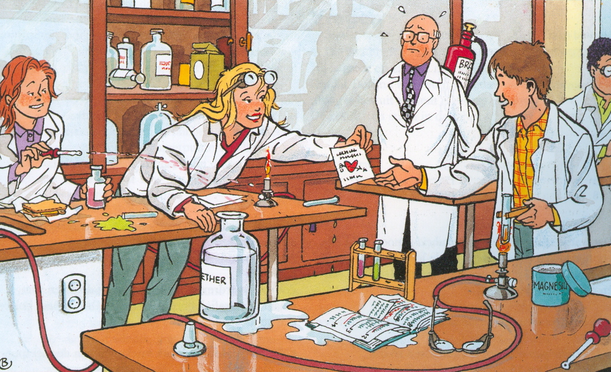
(On)veilig prakticum doen

Slide 7

(On)veilig prakticum doen

Slide 8
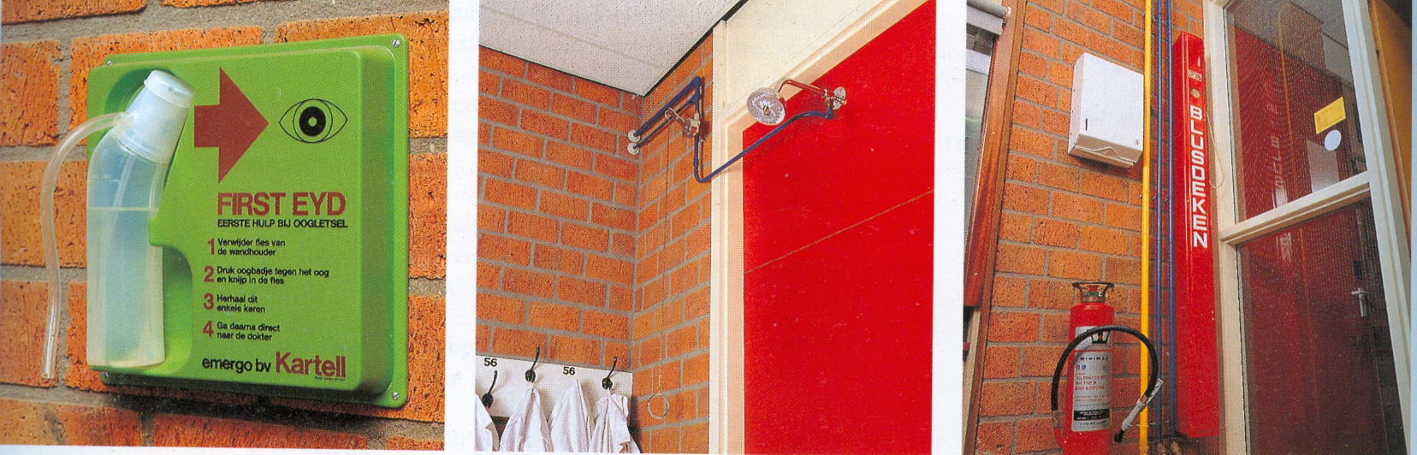
Vijf veiligheidsvoorzieningen

